Slide 1
Mobil munkaerőmű menedzsmentet támogató keretrendszer megvalósítása
Pannon Egyetem | Redszer- és Számítástudományi Tanszék
Szakdolgozat I. féléves beszámoló 2016.12.01
Készítette: Udvardi Dávid (Programtervező informatikus BSc)
Témavezető: Dr. Heckl István

Slide 2
Mobil munkaerőmű menedzsmentet támogató keretrendszer megvalósítása - Tartalom
Az előadás menete
Feladat leírása
Hasonló alkalmazások felkutatása (megismerése)
Vehicle Routing Problem (VRP) bemutatása
Tervezés
Használt technológiák
Megvalósítás
Célkitűzés a jövőre nézve
Összegzés
Pannon Egyetem | Redszer- és Számítástudományi Tanszék

Slide 3
Mobil munkaerőmű menedzsmentet támogató keretrendszer megvalósítása– Feladat leírása
Feladat leírása
Egy olyan szoftver alkalmazás elkészítése, ahol:
- Különböző vagyon elemek (pl. villanyvezeték, oszlopok) karbantartására lehet csapatokat vezényelni
- A program nyilvántartja a feladatokat, csapatokat és a hozzájuk tartozó személyeket, eszközöket, járműveket
- A szoftver heurisztikákkal segít a felhasználónak a feladatok csapatokhoz rendelésében, valamint ezek optimális teljesítési sorrendjének és útvonalának meghatározásában
- Emellett becslést ad a várható utazási időről, megtett távolságról és arról, hogy várhatóan mikor végeznek a csapatok
Cél:
- A rendelkezésre álló munkaerő és eszközpark optimális kihasználása
- A lehető legtöbb feladat kiosztása és teljesítése
Pannon Egyetem | Redszer- és Számítástudományi Tanszék

Slide 4
Mobil munkaerőmű menedzsmentet támogató keretrendszer megvalósítása–Kutatás
Hasonló alkalmazások felkutatása (megismerése)
Kutatásom az alábbi témával foglalkozó szoftverek köré összpontosult:
Mobil munkaerő menedzsment
Munkaerő menedzsment
Útvonal optimalizálás
Tapasztalat:
Számos ilyen alkalmazás érhető el jelenleg a világhálón
Ezek közül hasznosabb, funkcióban gazdagabb:
GSMtask
Viamente
Pannon Egyetem | Redszer- és Számítástudományi Tanszék

Slide 5
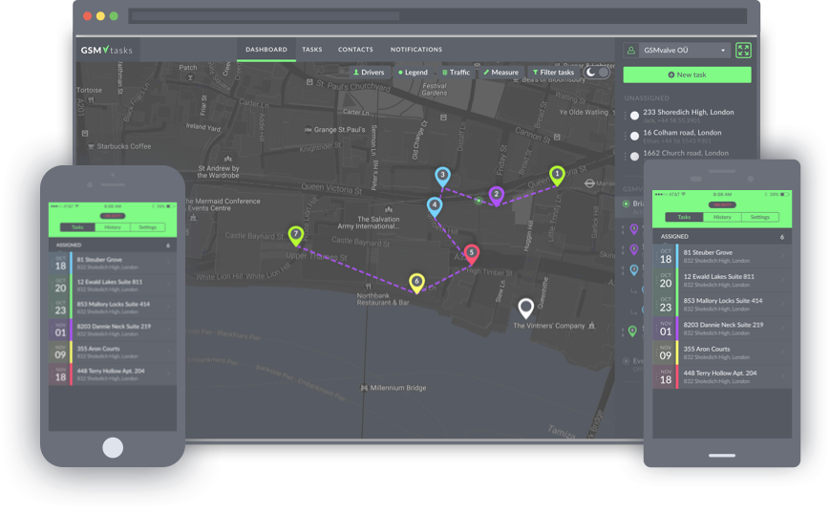
Mobil munkaerőmű menedzsmentet támogató keretrendszer megvalósítása–GSMtasks
GSMtasks:
Pannon Egyetem | Redszer- és Számítástudományi Tanszék

Slide 6
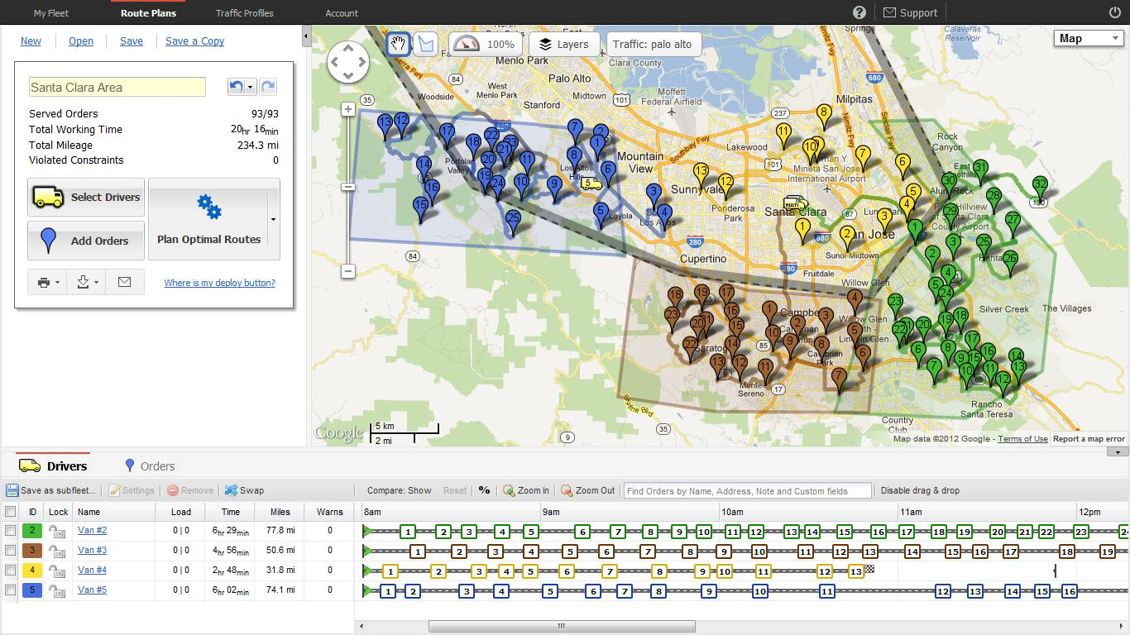
Mobil munkaerőmű menedzsmentet támogató keretrendszer megvalósítása–GSMtasks
Viamente:
Pannon Egyetem | Redszer- és Számítástudományi Tanszék

Slide 7
Mobil munkaerőmű menedzsmentet támogató keretrendszer megvalósítása– VRP bemutatása
Vehicle Routing Problem (VRP) bemutatása
Vehicle Routing Problem (jármű útválasztási probléma):
A VRP egy kombinatorikus optimalizálási és egészértékű programozási probléma, ami az útvonalak optimális megtervezésével foglalkozik, ha adott egy járműparkunk és a kiszolgálni kívánt ügyfélcsoport.
VRP NP nehéz probléma
Pannon Egyetem | Redszer- és Számítástudományi Tanszék

Slide 8
Mobil munkaerőmű menedzsmentet támogató keretrendszer megvalósítása– VRP bemutatása
Vehicle Routing Problem (VRP) bemutatása
A VRP feladata:
Adott:
- A szállítási kérelmek halmaza és a járműpark Cél:
- Meghatározni a járművek útvonalát - Minden(vagy a lehető legtöbb) ügyfelet kiszolgáljon - Az üzemeltetési korlátok betartása
- A szállítási költségek minimalizálása - Optimális erőforrás kihasználás
Fontos: - Minden pontot csak egyszer érintünk
Pannon Egyetem | Redszer- és Számítástudományi Tanszék

Slide 9
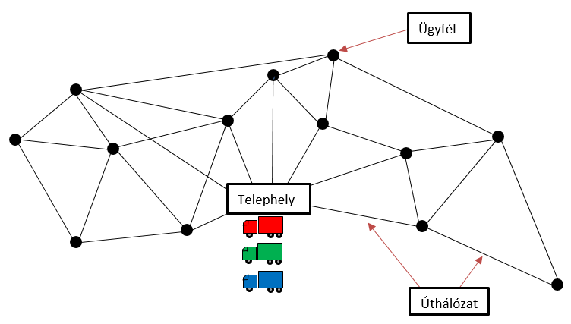
Mobil munkaerőmű menedzsmentet támogató keretrendszer megvalósítása– VRP bemutatása
Vehicle Routing Problem (VRP) bemutatása
Az úthalmaz gráffal szemléltethető ahol: - A csomópontok (ügyfelek) - A -csomópontokat összekötő- élek (utak) - A központi csomópont (telephely)
Az élek lehetnek: - Irányítottak - Irányítatlanok
Minden élhez tartozik egy költség (súly):
- Hossz - Utazási idő
Pannon Egyetem | Redszer- és Számítástudományi Tanszék

Slide 10
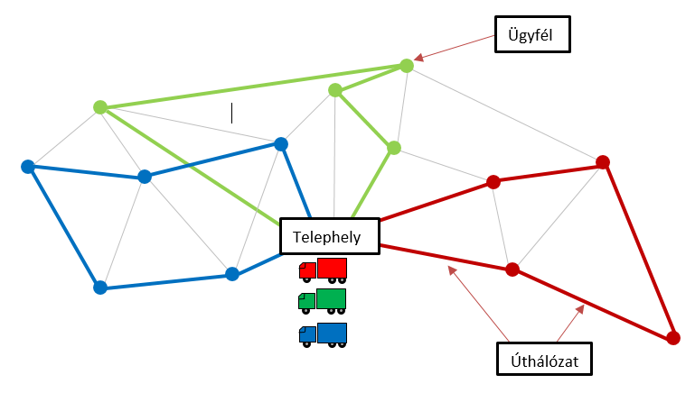
Mobil munkaerőmű menedzsmentet támogató keretrendszer megvalósítása– VRP bemutatása
VRP algoritmus alkalmazása előtt
VRP algoritmus alkalmazása után az optimális útvonalak
Pannon Egyetem | Redszer- és Számítástudományi Tanszék

Slide 11
Mobil munkaerőmű menedzsmentet támogató keretrendszer megvalósítása– Tervezés
Tervezés
A feladat leírásának eleget tevő szoftver fejlesztése a cél
A terv:
Minden adatot (feladatok, eszközök..stb) adatbázisban tárolunk
Pannon Egyetem | Redszer- és Számítástudományi Tanszék

Slide 12




Mobil munkaerőmű menedzsmentet támogató keretrendszer megvalósítása– Tervezés
Tervezés
Pannon Egyetem | Redszer- és Számítástudományi Tanszék

Slide 13
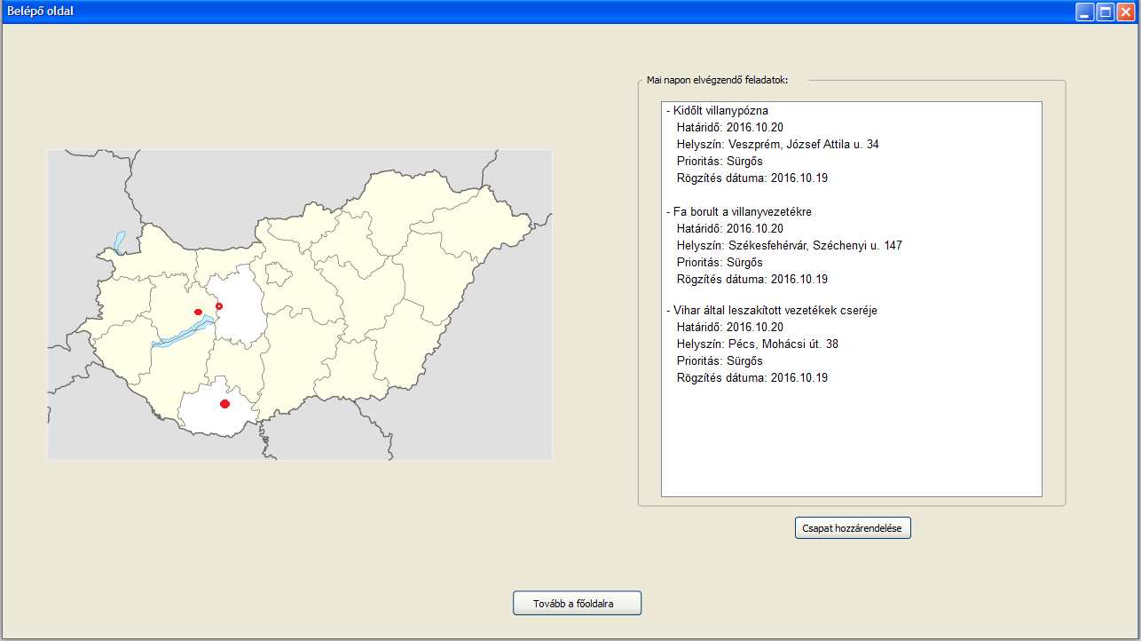
Mobil munkaerőmű menedzsmentet támogató keretrendszer megvalósítása– Tervezés
Tervezés
Pannon Egyetem | Redszer- és Számítástudományi Tanszék
Notes:
Egy belépési oldal, ahol a mai napon teljesítendő feladatok kerülnek listázásra

Slide 14
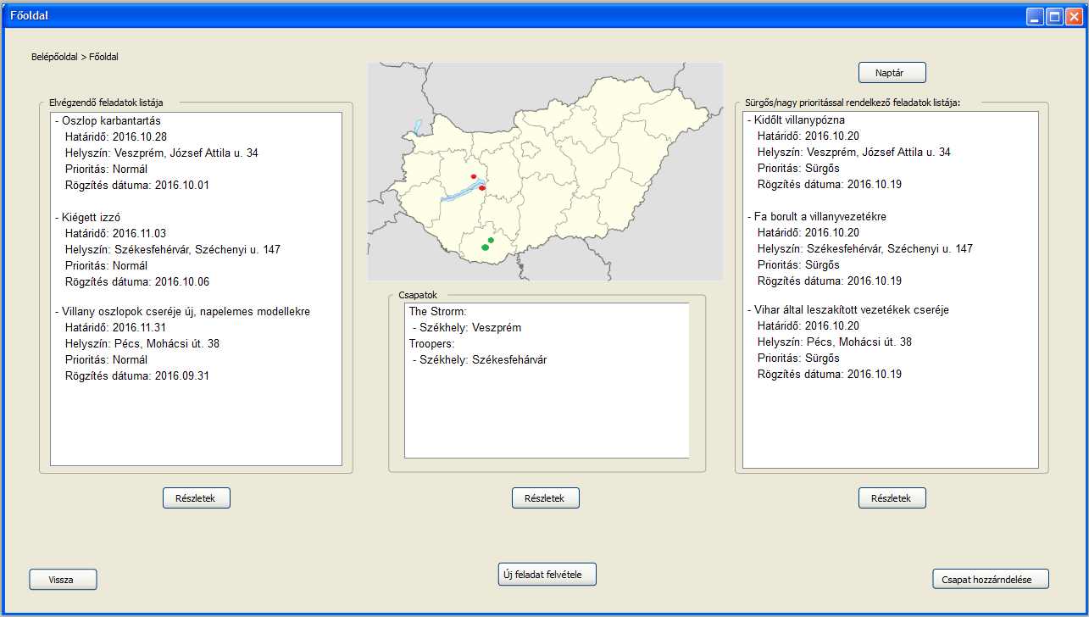
Mobil munkaerőmű menedzsmentet támogató keretrendszer megvalósítása– Tervezés
Tervezés
Pannon Egyetem | Redszer- és Számítástudományi Tanszék

Slide 15
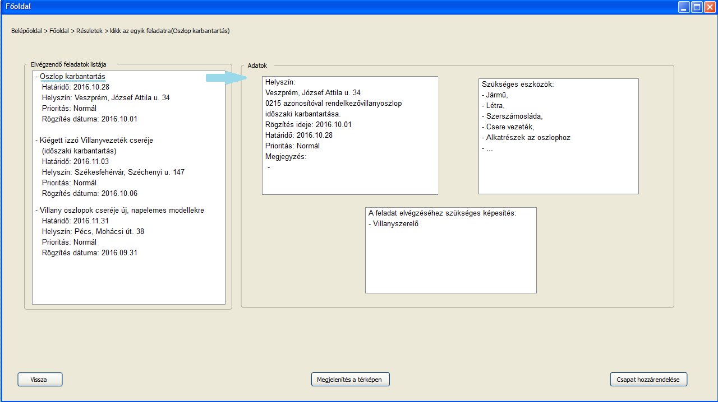
Mobil munkaerőmű menedzsmentet támogató keretrendszer megvalósítása– Tervezés
Tervezés
Pannon Egyetem | Redszer- és Számítástudományi Tanszék
Notes:
Minden feladat és csapat esetében egy külön képernyő érhető el, ahol minden egyéb információ megjelenik

Slide 16
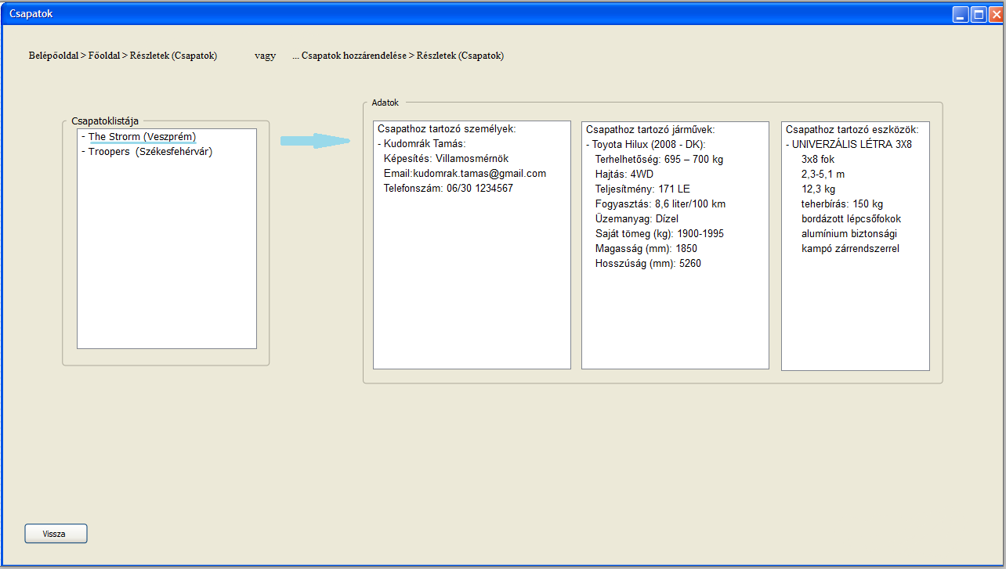
Mobil munkaerőmű menedzsmentet támogató keretrendszer megvalósítása– Tervezés
Tervezés
Pannon Egyetem | Redszer- és Számítástudományi Tanszék
Notes:
Minden feladat és csapat esetében egy külön képernyő érhető el, ahol minden egyéb információ megjelenik

Slide 17
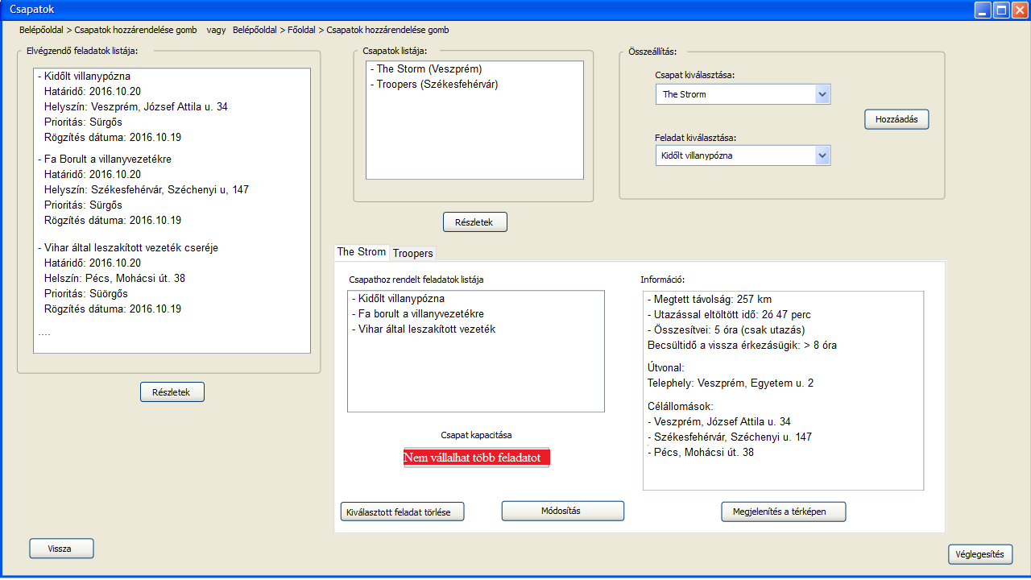
Mobil munkaerőmű menedzsmentet támogató keretrendszer megvalósítása– Tervezés
Tervezés
Pannon Egyetem | Redszer- és Számítástudományi Tanszék
Notes:
Egy „szuper oldal”, ahol a csapatokhoz a feladatokat lehet rendelni (csapatok és feladatok listája itt is megjelenik)
A csapat kiválasztása után, a feladatok listájában csak azon feladatok szerepelnek amelyet az kiválasztott csapat teljesíteni tud (szükséges eszközök, képesítés)
A számítások már ezen az oldalon elvégződnek, ha hozzáadtunk egy feladatot a csapathoz (utazási idő számítás, távolság, várható befejezés)
Csapat kapacitásának megjelenítése
Természetesen a csapathoz rendelt feladatokat lehet még módosítani (teljesítése sorrend, eltávolítás)

Slide 18






Mobil munkaerőmű menedzsmentet támogató keretrendszer megvalósítása - Használt technológiák
Használt technológiák
Git (verziókezelő)
MySQL (adatbázis- kezelőszerver)
C# - Microsoft Visual Studio 2015 (nyelv- és fejlesztő környezet)
Trello (online projekt és feladatmenedzser)
Pencil Project (képernyőterv készítő)
Pannon Egyetem | Redszer- és Számítástudományi Tanszék

Slide 19
Mobil munkaerőmű menedzsmentet támogató keretrendszer megvalósítása - Megvalósítás
Megvalósítás
A kezdeti fő kihívások:
- Programomból elérni az adatbázist és az ott tárolt adatokat
- Az adatok beolvasása, tárolása és kezelése
Osztályok létrahozása:
- Emberek, eszközök, járművek, csapatok, feladatok
- Egy olyan osztályt, amely az adatbázisból a beolvasás végzi
Tárolás:
- Osztályokat tároló lista segítségével
- Minden osztályhoz tartozik egy lista
- A listából az osztály adatait getterek segítségével érjük el
Pannon Egyetem | Redszer- és Számítástudományi Tanszék

Slide 20
Mobil munkaerőmű menedzsmentet támogató keretrendszer megvalósítása - Megvalósítás
Megvalósítás
string dbinfo = @"server=localhost;userid=root;password=jelszo;database=goeon_db";
private MySqlConnection conn;
private MySqlDataReader rdr;
conn = new MySqlConnection(dbinfo);
conn.Open();
string stm = "SELECT * FROM task_table";
MySqlCommand cmd = new MySqlCommand(stm, conn);
rdr = cmd.ExecuteReader();
while (rdr.Read())
{
//beolvasás pl: rdr.GetString(oszlopszám) }
Pannon Egyetem | Redszer- és Számítástudományi Tanszék
Notes:
Egy apróbb kódrészlet az adatbázishoz történő hozzáféréshez.
//csatlakozás az adatbázishoz -> //összeköttetés létesítése -> //az adatbázisunkon végrehajtandó utasítást tárolja
//utasítás végrehajtása -> //Az adatokat az rdr.GetString(oszlopszám) segítségével tudjuk kinyerni //Nem csak stringet tudunk beolvasni, lehet intigert vagy egyéb más szokványos változót

Slide 21
Mobil munkaerőmű menedzsmentet támogató keretrendszer megvalósítása - Megvalósítás
Megvalósítás
Grafikus felületek létrehozása:
- Főoldal
- Új feladat felvétele
- Csapat hozzárendelése
Jelenlegi állapot, amire a szoftver képes:
- Beolvasni az adatbázisból az adatokat
- Kilistázni a feladatokat, csapatokat
- Új feladat felvétele az adatbázisba
- Hozzátudunk rendelni feladatokat a csapatokhoz
Pannon Egyetem | Redszer- és Számítástudományi Tanszék

Slide 22
Mobil munkaerőmű menedzsmentet támogató keretrendszer megvalósítása– Célkitűzés a jövőre nézve
Célkitűzés a jövőre nézve
A szoftver továbbfejlesztése:
- Hiányzó, eddig nem megvalósított programrészek implementálása
- Az összes számítási művelet megvalósítása
Vehicle Routing Problem algoritmus implementálása C#-ban
Optimális útvonal tervezés
Távolság és idő számítás
- Beépített térkép implementálása
Feladatok megjelenítése
Megtervezett útvonal reprezentálása
- Szoftver mentse az aktuális állapotát:
Hozzárendeléseket és módosításokat
- Tökéletesítés, tesztelés
Pannon Egyetem | Redszer- és Számítástudományi Tanszék

Slide 23
Mobil munkaerőmű menedzsmentet támogató keretrendszer megvalósítása – Összegzés
Összegzés
Feladat:
Egy olyan szoftveralkalmazást elkészíteni, mely segít a feladatok csapatokhoz rendelésében, figyelembe véve a csapatok kapacitását és képességeit.
Irodalom áttekintés:
Vehicle Routing Problem (VRP) megismerése
Hozzáláttam a saját szoftverem elkészítéséhez C#-ban: Elkészítettem a program vázát
Végül ismertettem jövőbeni tervemet: Cél: - Hiányzó grafikus felületek, funkciók pótlása
- Optimális útvonal meghatározás és egyéb számítások
Végső cél: beépített térkép implementálása az alkalmazásomba.
Pannon Egyetem | Redszer- és Számítástudományi Tanszék

